Slide 1
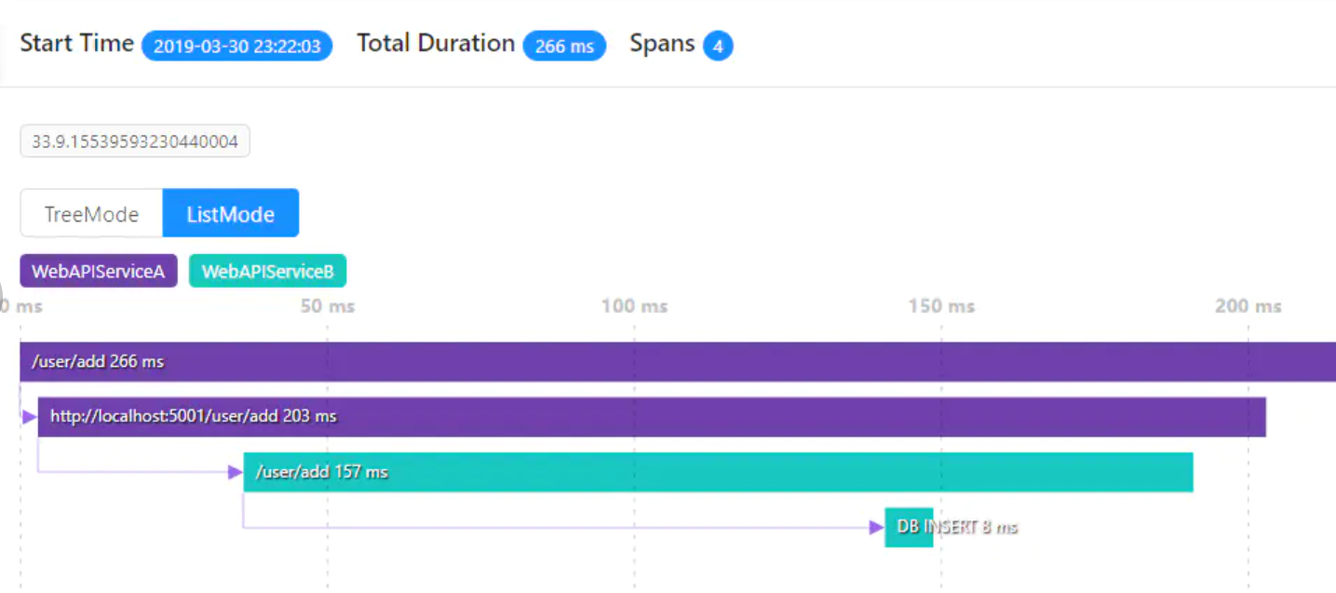
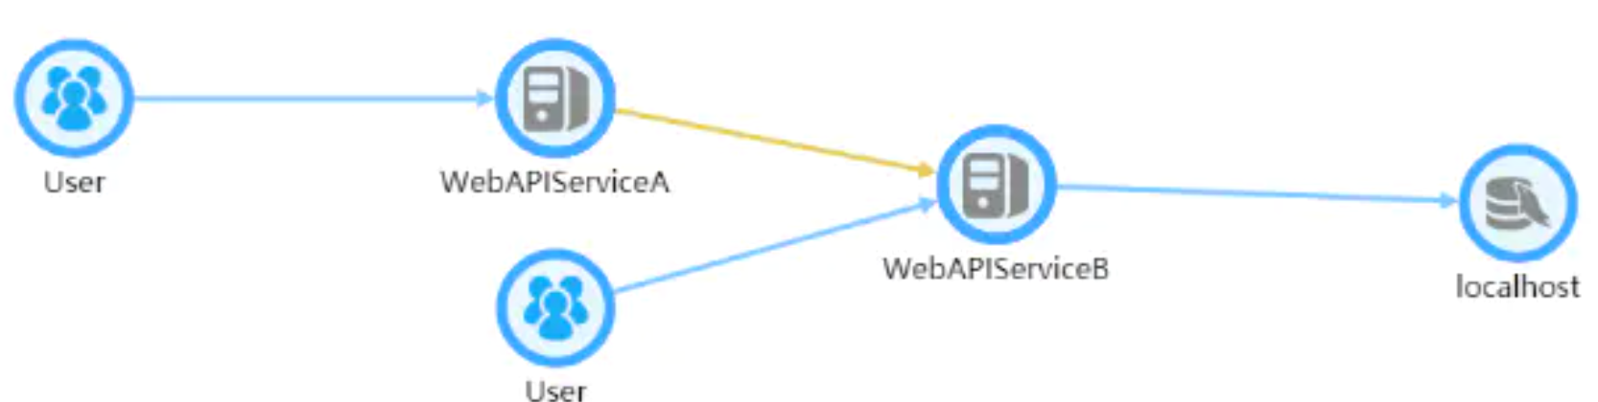
链路跟踪
Notes:
建议数据流程，以数据为中心；

Slide 2
Skywalking
说明：
1：自动收集所需的指标，并进行分布式追踪。通过这些调用链路以及指标，Skywalking APM会感知应用间关系和服务间关系，并进行相应的指标统计
Skywalking支持链路追踪和监控应用组件基本涵盖主流框架和容器，如国产RPC Dubbo和motan等，国际化的spring boot，spring cloud
Skywalking
Browser ClientJs
Alarm Notification
Metrics Sys
push
gRPC
聚合
集群收集器
Skywalking
SkyWalking
Dashboard
HTTP
Dubbo
数据库存储
Envoy/Istio

Slide 3
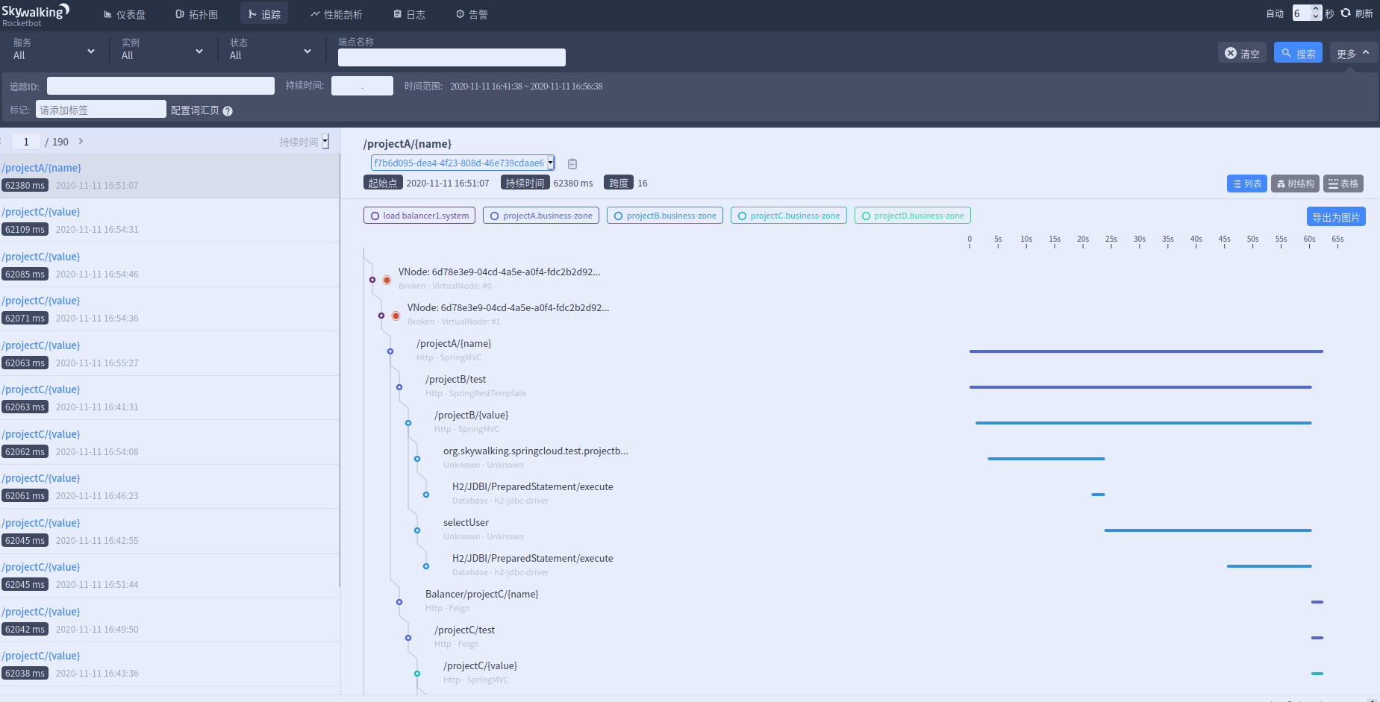
样例
Notes:
建议数据流程，以数据为中心；

Slide 4
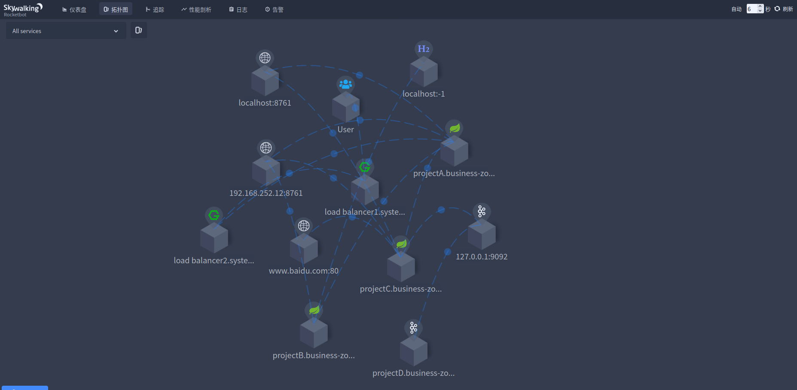
样例
Notes:
建议数据流程，以数据为中心；

Slide 5
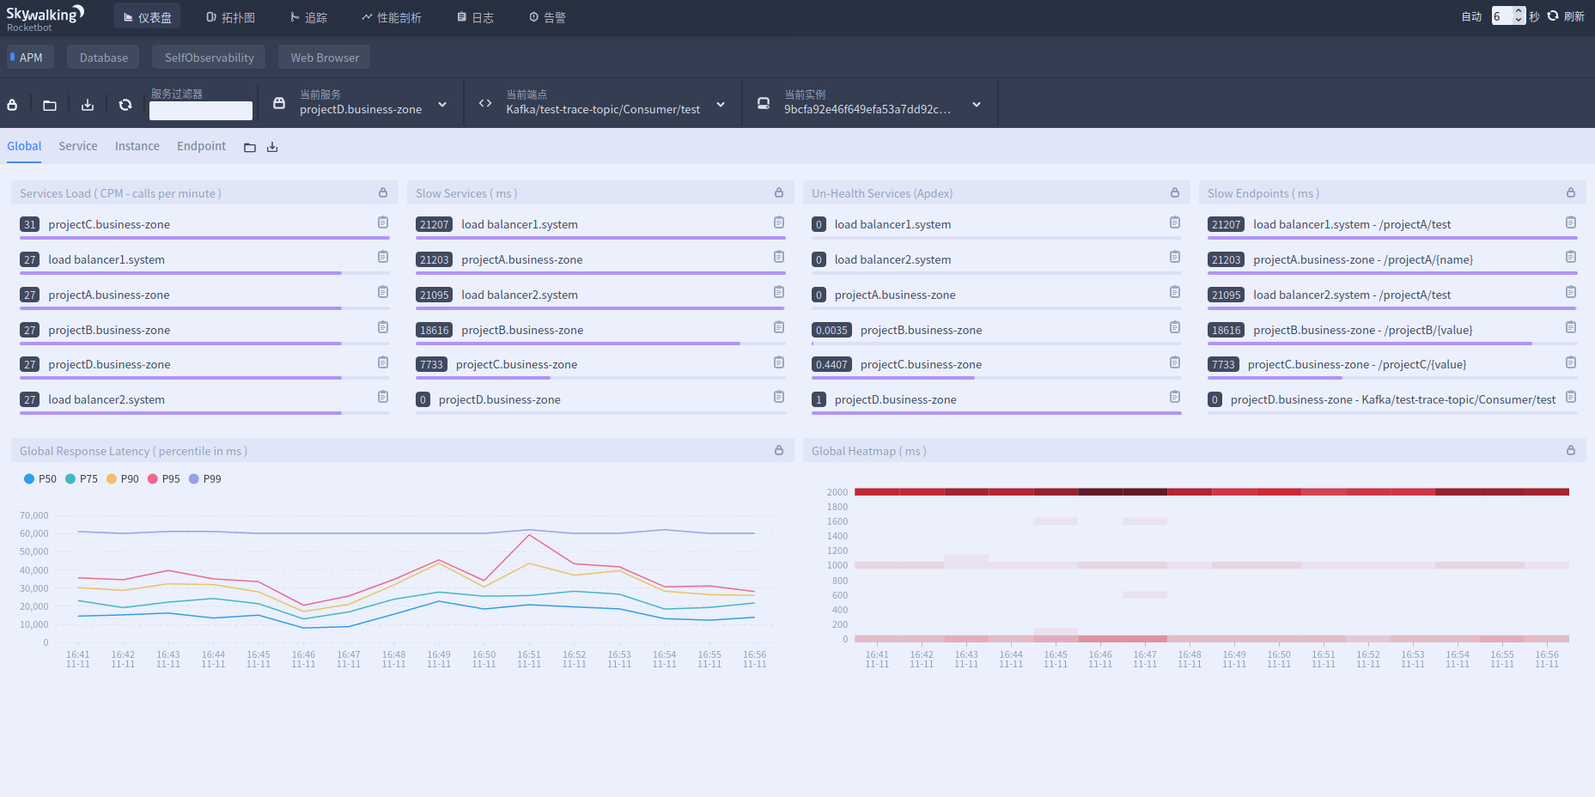
样例
Notes:
建议数据流程，以数据为中心；

Slide 6
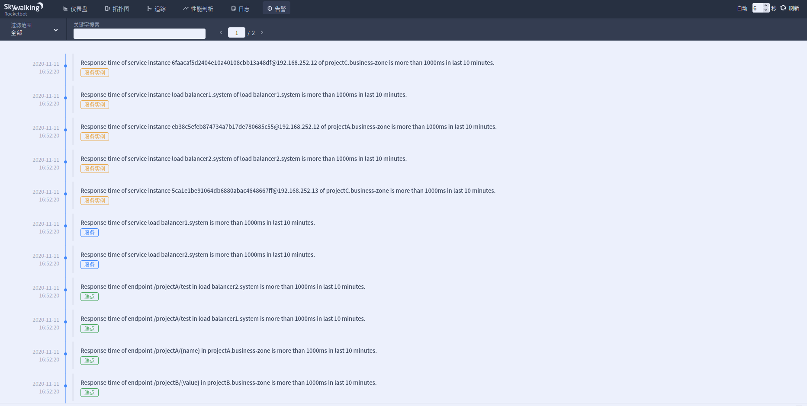
样例
Notes:
建议数据流程，以数据为中心；

